Slide 1

ĐẠI HỌC CẦN THƠ TRƯỜNG CÔNG NGHỆ THÔNG TIN & TRUYỀN THÔNG
BÁO CÁO ĐỒ ÁN
ĐỀ TÀI 3: HỆ THỐNG QUẢN TRỊ TRI THỨC
(Stack Overflow Clone tích hợp Tìm kiếm ngữ nghĩa TF-IDF / Sentence-BERT)
Thành viên thực hiện:
[Họ và tên sinh viên] – MSSV: [........]
Cần Thơ, 2026

Slide 2

NỘI DUNG BÁO CÁO
1. Đặt vấn đề
2. Mục tiêu, đối tượng & phạm vi nghiên cứu
3. Phân tích yêu cầu — Sơ đồ Use Case
4. Thiết kế dữ liệu (ERD)
5. Giải thuật tìm kiếm ngữ nghĩa (TF-IDF / SBERT)
6. Cài đặt minh họa
7. Kết quả thực nghiệm
8. Kết luận & hướng phát triển
ĐẠI HỌC CẦN THƠ
www.ctu.edu.vn
2
Cộng đồng - Toàn diện - Ưu việt

Slide 3
ĐẶT VẤN ĐỀ
Trong một tổ chức, kiến thức và kinh nghiệm thường bị phân tán: người này biết cách xử lý một lỗi kỹ thuật nhưng không ai khác biết; người khác từng gặp vấn đề tương tự nhưng không có nơi nào để ghi lại.
→ Cùng một vấn đề bị hỏi đi hỏi lại nhiều lần, gây mất thời gian.
Giải pháp: xây dựng Hệ thống Quản trị tri thức theo mô hình Stack Overflow — nơi mọi thành viên có thể đặt câu hỏi, chia sẻ câu trả lời, và đặc biệt là tra cứu lại kiến thức đã có bằng chức năng tìm kiếm thông minh theo tiêu đề.
Điểm đặc thù: khi dữ liệu lớn, tìm kiếm so khớp chuỗi ký tự (LIKE/regex) không tìm ra câu hỏi liên quan nhưng dùng từ ngữ khác → cần tìm kiếm theo mức độ tương đồng ngữ nghĩa.
ĐẠI HỌC CẦN THƠ
www.ctu.edu.vn
3
Cộng đồng - Toàn diện - Ưu việt

Slide 4
MỤC TIÊU, ĐỐI TƯỢNG & PHẠM VI NGHIÊN CỨU
Mục tiêu đề tài
Đối tượng & phạm vi
Xây dựng hệ thống hỏi–đáp tri thức kiểu Stack Overflow: đăng câu hỏi, trả lời, bình luận, vote, gắn thẻ (tag).
Module tìm kiếm thông minh theo tiêu đề dựa trên Vector Space Model (TF-IDF) và Sentence-BERT.
Đo lường, so sánh 2 phương pháp bằng thời gian phản hồi và Precision@K.
Đối tượng: thành viên trong tổ chức cần tra cứu / chia sẻ tri thức kỹ thuật.
Phạm vi: 3 nhóm actor — Khách, Thành viên (quyền mở theo reputation), Quản trị viên.
Không đi sâu vào fine-tune model NLP riêng — dùng model SBERT pretrained đa ngôn ngữ.
Phương pháp nghiên cứu
Phân tích yêu cầu bằng Use Case Diagram; thiết kế dữ liệu bằng ERD (MongoDB, document-based).
Cài đặt 2 phương pháp vector hoá tiêu đề (TF-IDF cổ điển & SBERT embedding) và đo Cosine Similarity.
Thực nghiệm định lượng trên bộ dữ liệu thật (5.969 câu hỏi) với 15 truy vấn kiểm thử, đo 5 lần lấy trung bình.
ĐẠI HỌC CẦN THƠ
www.ctu.edu.vn
4
Cộng đồng - Toàn diện - Ưu việt

Slide 5
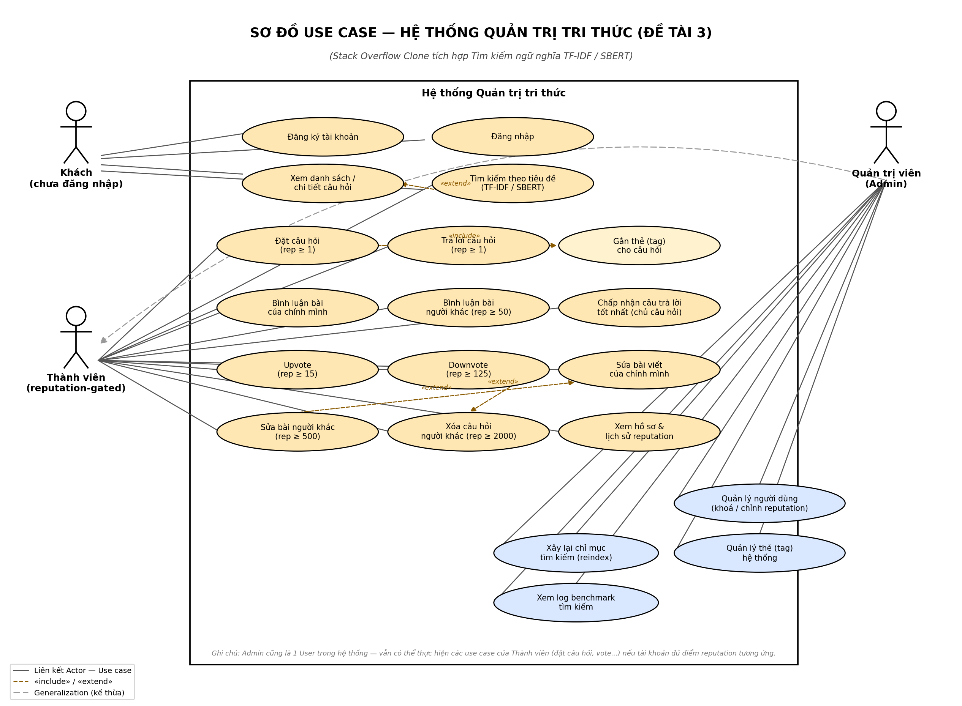
PHÂN TÍCH YÊU CẦU — SƠ ĐỒ USE CASE
ĐẠI HỌC CẦN THƠ
www.ctu.edu.vn
5
Cộng đồng - Toàn diện - Ưu việt

Slide 6
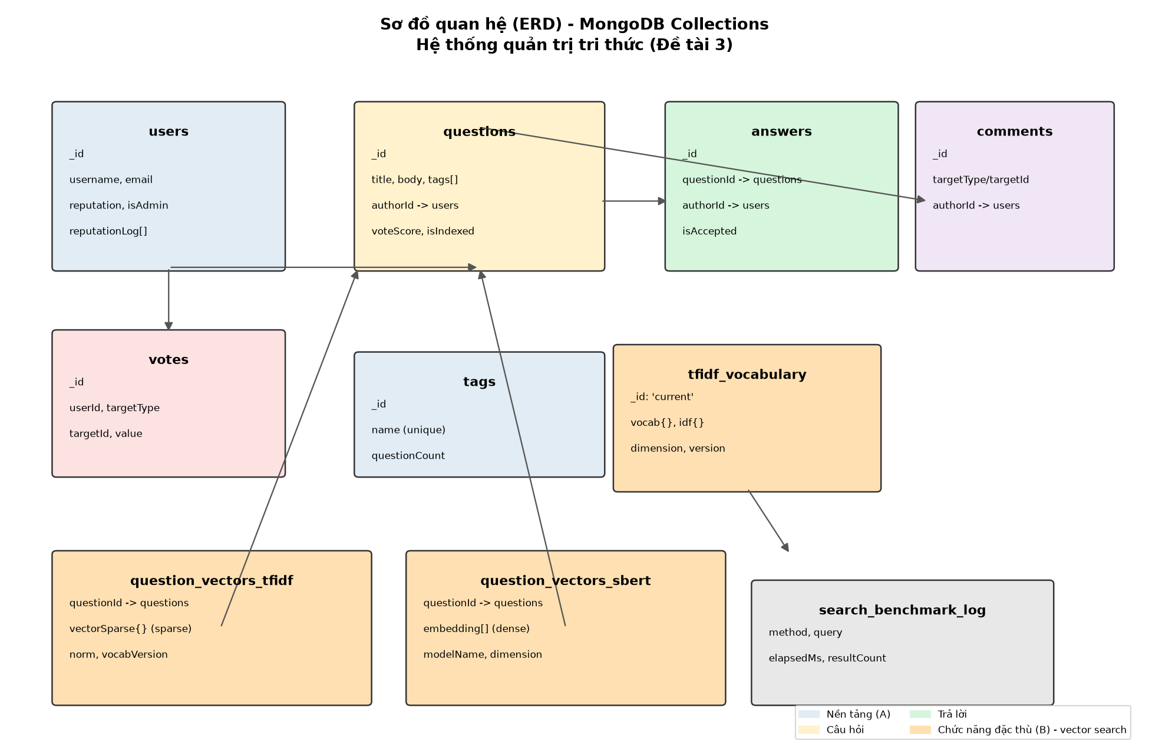
THIẾT KẾ DỮ LIỆU (ERD) — MONGODB COLLECTIONS
ĐẠI HỌC CẦN THƠ
www.ctu.edu.vn
6
Cộng đồng - Toàn diện - Ưu việt

Slide 7
GIẢI THUẬT — LUỒNG XÂY DỰNG CHỈ MỤC (INDEX)
Tiền xử lý tiêu đề: chuyển chữ thường, tách từ, bỏ stop-word.
TF-IDF (Vector Space Model): trọng số mỗi từ = tần suất từ (TF) × nghịch đảo tần suất văn bản (IDF); lưu vector thưa (sparse) theo từng câu hỏi.
SBERT (Sentence-BERT): encode toàn bộ tiêu đề bằng model pretrained đa ngôn ngữ paraphrase-multilingual-MiniLM-L12-v2 → vector embedding 384 chiều, L2-normalize.
Lưu cả 2 loại vector vào MongoDB (collection question_vectors_tfidf / question_vectors_sbert), tách riêng khỏi document câu hỏi chính.
Model & vocabulary được load 1 lần lúc khởi động service, giữ trong RAM suốt vòng đời — không truy vấn lại MongoDB ở mỗi lượt tìm kiếm.
ĐẠI HỌC CẦN THƠ
www.ctu.edu.vn
7
Cộng đồng - Toàn diện - Ưu việt

Slide 8
GIẢI THUẬT — LUỒNG TÌM KIẾM & COSINE SIMILARITY
Người dùng nhập từ khóa → tiền xử lý giống hệt bước index.
Vector hoá câu truy vấn bằng đúng vocabulary (TF-IDF) hoặc đúng model (SBERT) đã dùng lúc index.
Tính độ tương đồng Cosine giữa vector truy vấn và toàn bộ vector tiêu đề đã lưu:
cosine(A, B) = (A · B) / (‖A‖ × ‖B‖)
Sắp xếp kết quả theo độ tương đồng giảm dần, trả về top-K câu hỏi liên quan nhất.
Với TF-IDF: dot-product qua giao 2 dict thưa, tiết kiệm bộ nhớ và tăng tốc.
Với SBERT: tích ma trận numpy đã L2-normalize sẵn = tính toàn bộ cosine similarity trong 1 phép nhân ma trận.
ĐẠI HỌC CẦN THƠ
www.ctu.edu.vn
8
Cộng đồng - Toàn diện - Ưu việt

Slide 9
CÀI ĐẶT MINH HỌA
Hàm tính Cosine Similarity cho vector TF-IDF thưa (sparse):
def cosine(vec_a, norm_a, vec_b, norm_b):
if norm_a == 0 or norm_b == 0:
return 0.0
# Dot product qua giao 2 dict thưa (sparse)
small, big = (vec_a, vec_b) if len(vec_a) < len(vec_b) else (vec_b, vec_a)
dot = sum(w * big[idx] for idx, w in small.items() if idx in big)
return dot / (norm_a * norm_b)
Tìm kiếm bằng SBERT — tích ma trận đã cache sẵn trong RAM:
scores = _cache_matrix @ q_emb # (n_docs,) — 2 phía đã L2-normalize
# -> tích vô hướng = cosine similarity
top_idx = np.argsort(-scores)[:top_k]
Toàn bộ code cài đặt đầy đủ tại backend/app (search.py, benchmark_search.py).
ĐẠI HỌC CẦN THƠ
www.ctu.edu.vn
9
Cộng đồng - Toàn diện - Ưu việt

Slide 10
CÔNG NGHỆ SỬ DỤNG
Thành phần | Lựa chọn
Backend | Python (FastAPI) — API chính + module search dùng chung 1 service
Cơ sở dữ liệu | MongoDB (driver Motor - async)
Xác thực | PyJWT + bcrypt (hash password)
Xử lý vector | scikit-learn (TfidfVectorizer), sentence-transformers (SBERT)
Frontend | Svelte (SvelteKit, chế độ SPA)
ĐẠI HỌC CẦN THƠ
www.ctu.edu.vn
10
Cộng đồng - Toàn diện - Ưu việt

Slide 11
KẾT QUẢ THỰC NGHIỆM
Bộ dữ liệu: 5.969 câu hỏi thật · 15 truy vấn test · đo 5 lần lấy trung bình
Chỉ số | TF-IDF | SBERT
Thời gian xây chỉ mục (5.969 câu hỏi) | 346,8 ms | 38,12 giây
Thời gian phản hồi trung bình | 11,98 ms | 19,09 ms
Precision@5 trung bình | 0,65 | 0,61
Precision@10 trung bình | 0,64 | 0,61
Đạt yêu cầu < 1000ms ? | ĐẠT | ĐẠT
Nhận xét: TF-IDF nhỉnh hơn SBERT ở bộ test này (thuật ngữ kỹ thuật khớp trực tiếp), SBERT vượt trội ở các câu diễn đạt lại/từ đồng nghĩa. Hai phương pháp có tính bổ trợ cho nhau.
ĐẠI HỌC CẦN THƠ
www.ctu.edu.vn
11
Cộng đồng - Toàn diện - Ưu việt

Slide 12
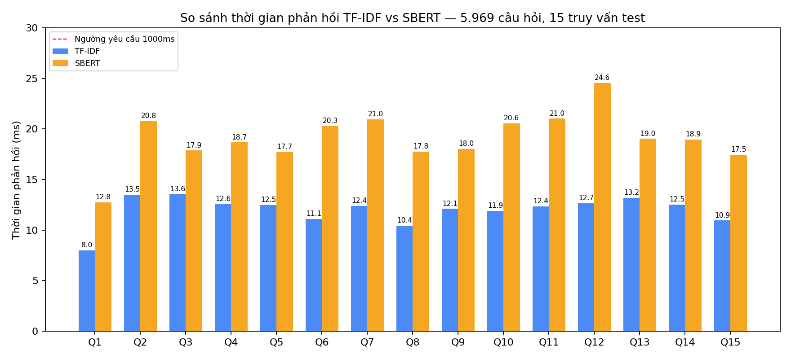
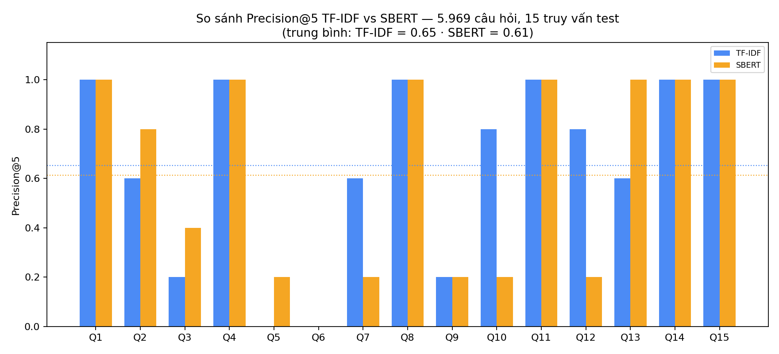
BIỂU ĐỒ SO SÁNH TF-IDF vs SBERT
Hình trái: thời gian phản hồi theo từng truy vấn (ms). Hình phải: Precision@5 theo từng truy vấn.
Cả 2 phương pháp đều nhanh hơn ngưỡng yêu cầu 1000ms hàng chục đến hàng trăm lần.
SBERT tốn thêm ~7ms/truy vấn do phải encode câu hỏi qua mạng neural trước khi so khớp.
Chi phí xây chỉ mục là khác biệt lớn nhất khi dữ liệu tăng: TF-IDF 346,8ms so với SBERT 38,12 giây.
ĐẠI HỌC CẦN THƠ
www.ctu.edu.vn
12
Cộng đồng - Toàn diện - Ưu việt

Slide 13
KẾT LUẬN & HƯỚNG PHÁT TRIỂN
Kết luận
Đã cài đặt đầy đủ chức năng nền tảng kiểu Stack Overflow với cơ chế phân quyền theo reputation bám sát thực tế.
Chức năng đặc thù — tìm kiếm ngữ nghĩa — đã hoàn chỉnh cả 2 phương pháp TF-IDF và SBERT, kiểm thử thật trên 5.969 câu hỏi.
Cả 2 phương pháp đều đạt yêu cầu thời gian phản hồi < 1 giây với biên độ rất lớn.
ĐẠI HỌC CẦN THƠ
www.ctu.edu.vn
13
Cộng đồng - Toàn diện - Ưu việt

Slide 14
KẾT LUẬN & HƯỚNG PHÁT TRIỂN
Hạn chế
Model SBERT đa ngôn ngữ chưa được fine-tune riêng cho từ vựng kỹ thuật tiếng Việt.
Bộ truy vấn kiểm thử còn nhỏ (15 câu) — cần mở rộng để đánh giá chắc chắn hơn.
Hướng phát triển
Fine-tune SBERT riêng cho tiếng Việt kỹ thuật (vd. keepitreal/vietnamese-sbert).
Hybrid search: kết hợp TF-IDF và SBERT (re-rank top-K) thay vì chỉ dùng một phương pháp.
Khi dữ liệu vượt ngưỡng lớn: chuyển sang Vector Database chuyên dụng (Qdrant/MongoDB Atlas Vector Search) thay brute-force.
ĐẠI HỌC CẦN THƠ
www.ctu.edu.vn
14
Cộng đồng - Toàn diện - Ưu việt

Slide 15
CẢM ƠN
Thank you
www.ctu.edu.vn

